Slide 1

Desarrollo de un sistema de calidad en tablets para la empresa Perú Fashions
Curso:
Curso Integrador II: Sistemas
Docente:
VIcky Huillca Ayza
Integrantes:
Guerra Arévalo Omar Javier U17205453
Gutiérrez Velarde Pierre Anderson U17300827
Romaní Flores, Nino Rolando U17304625
Mija Torres Ricardo U17213707

Slide 2
Justificación
NECESIDADES DEL PROYECTO
La Empresa Perú Fashions cuenta actualmente con un sistema de control de calidad que no está siendo eficiente con las necesidades de la empresa, por el registro a destiempo de la información. Por ello es necesario ingresar la información en linea es decir en el momento que se produce.
CASO DE NEGOCIO
Este proyecto puede generar un ahorro a la empresa de 20,000 dólares anuales.
O

Slide 3
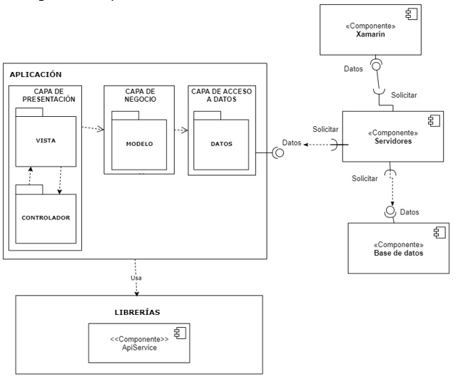
Diagrama de componentes
O

Slide 4
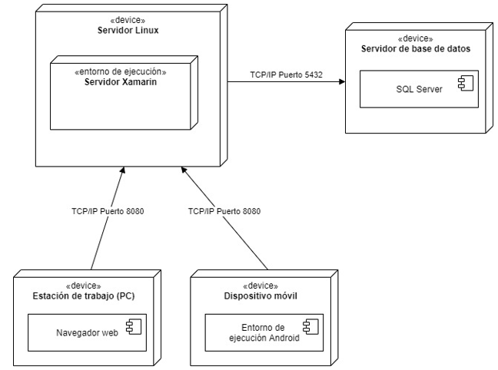
Diagrama de despliegue
O

Slide 5
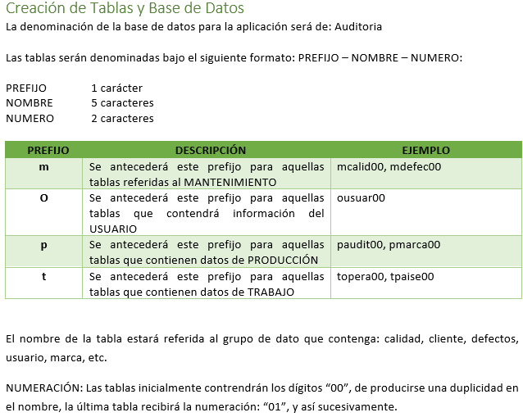
Guía de estandares
O

Slide 6
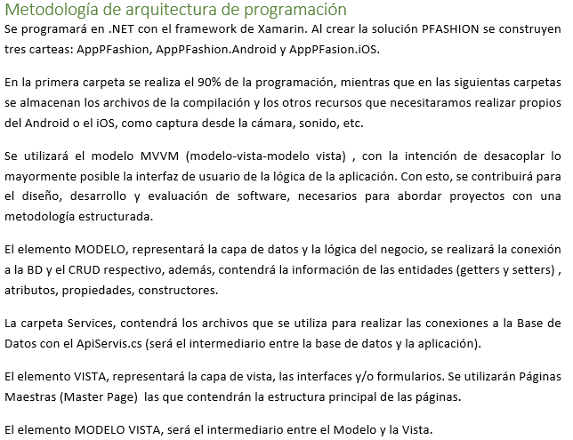
Guía de estandares
O

Slide 7
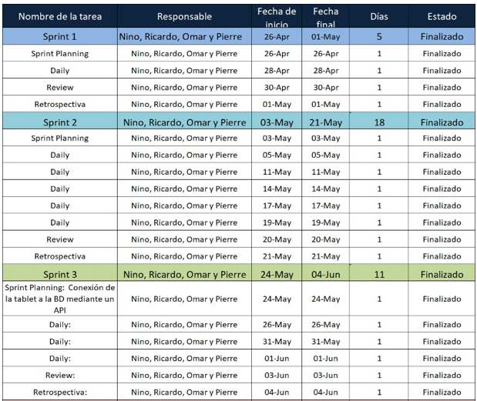
Cronograma
O

